Slide 1
KHỞI ĐỘNG

Slide 8
TIẾNG VIỆT 1
BÀI 60
Ôn tập và kể chuyện:
Quạ và đàn bồ câu

Slide 11
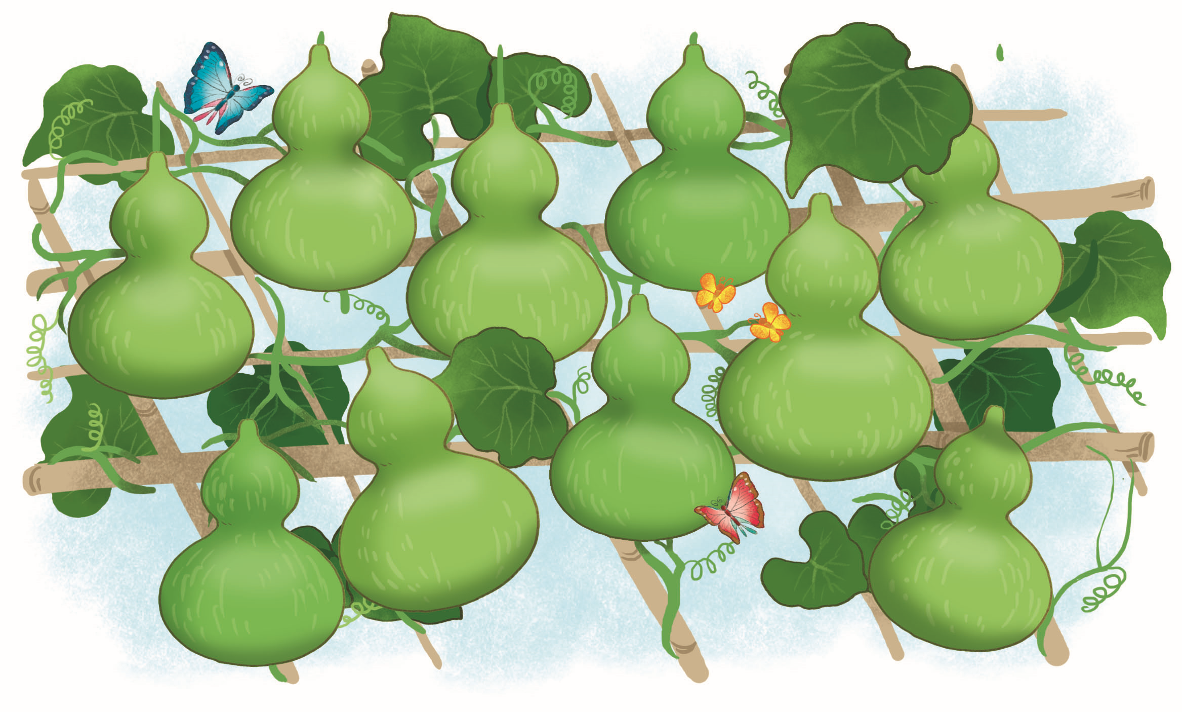
xinh đẹp
kịp thời
nhanh nhẹn
thếp giấy
sạch sẽ
thẳng hàng
chênh chếch
thích thú
vâng lời
giúp đỡ

Slide 13
2
Em vẽ vầng trăng sáng.

Slide 14
2
Hà rất thích/ con gà bà cho. Sáng sáng, Hà dậy sớm/ chờ gà gáy ò ó o. Vậy mà mãi/ nó chẳng gáy. Một hôm, Hà tỉnh giấc/ nghe gà cục ta cục tác. Giờ Hà đã rõ/ vì sao/ con gà chẳng gáy.

Slide 15
Thư giãn

Slide 18
Quạ và đàn bồ câu

Slide 19
Quạ bôi trắng lông mình để làm gì?

Slide 20
Vì sao đàn bồ câu cho quạ vào chuồng?

Slide 21
Phát hiện ra quạ, đàn bồ câu làm gì?

Slide 22
Vì sao họ nhà quạ cũng đuổi quạ đi?

Slide 23
Quạ và đàn bồ câu

Slide 24
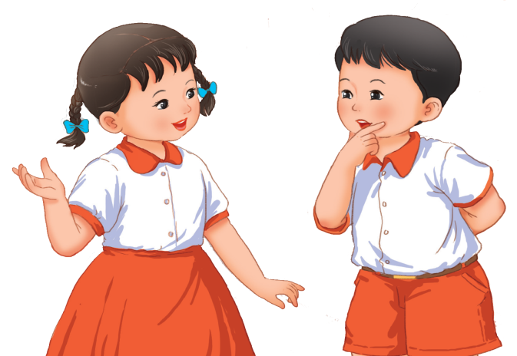
CỦNG CỐ
BÀI HỌC

Slide 25
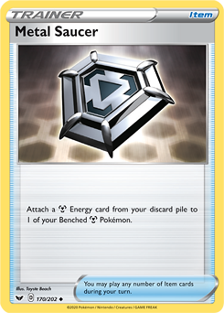
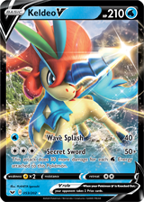
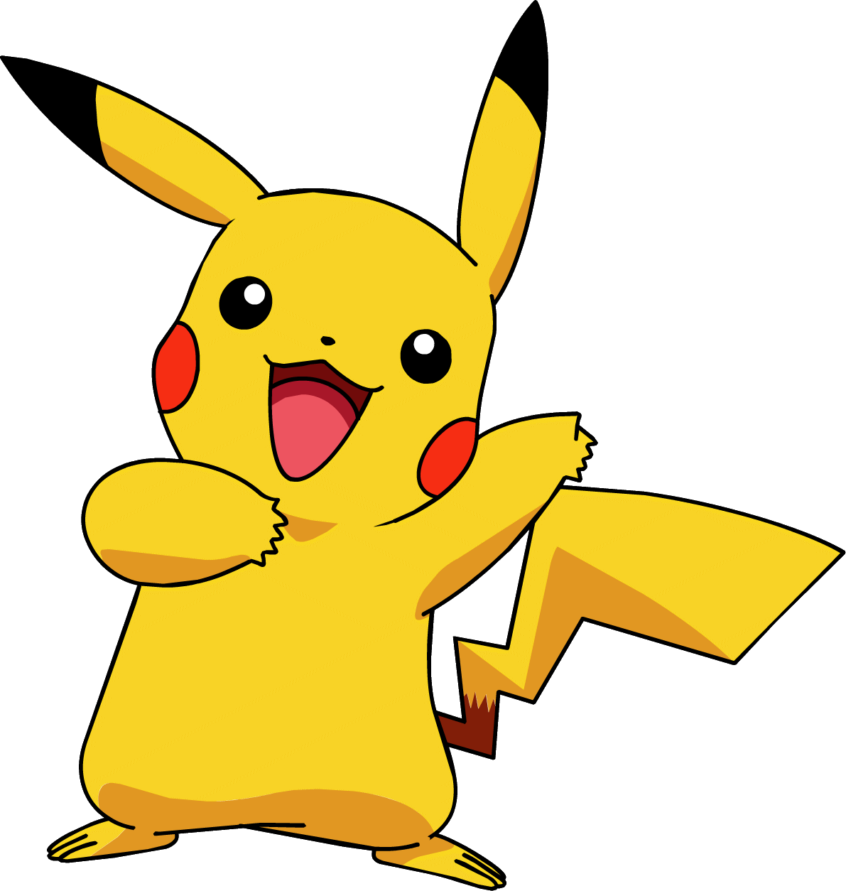
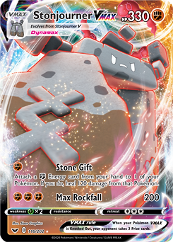
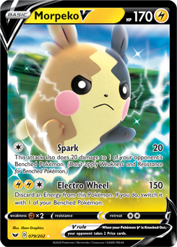
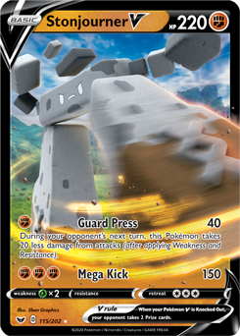
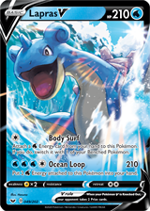
So sánh vần:
ep - êp
Tìm 1 tiếng có chứa vần “ip”
Tìm 1 từ có tiếng chứa vần: up
THU THẬP QUÂN BÀI
1
2
3
Nói 1 câu có tiếng chứa vần “anh”
LUCKY CARD
Tìm 1 tiếng có chứa vần “ăng”
4
5
6

